Slide 1
ГОСУДАРСТВЕННОЕ БЮДЖЕТНОЕ ОБРАЗОВАТЕЛЬНОЕ УЧРЕЖДЕНИЕ ГОРОДА МОСКВЫ «ШКОЛА № 842» ДОШКОЛЬНОЕ ОТДЕЛЕНИЕ, КОРПУС 115 Календарно-тематическое планирование и осуществление образовательной деятельности в дошкольном учреждении с учётом ФГОС ДО.
Подготовила воспитатель
Степанова О.Б.
Зеленоград 2016

Slide 2
«Чтобы изменить общество, нужно воспитать другого человека, человека, умеющего жить в современном мире, ориентироваться в любой жизненной ситуации»
Эрих Зелигманн Фромм

Slide 3
Трудности в развитии речи детей дошкольного возраста
в произношении фонем родного языка,
в фонематических процессах, выделении заданного звука, придумывание слов с заданным звуком,
в звуковом анализе слова,
в правильном использовании грамматических форм русского языка,
в составлении связных текстовых сообщений (как пересказ, так и самостоятельный рассказ по картине или из опыта ребёнка).

Slide 4
Основные принципы
календарно-тематического планирования:
системность,
целостность,
цикличность,
технологичность

Slide 5
Планируя образовательную работу, следует охватывать все образовательные области:
Социально-коммуникативное развитие;
Познавательно развитие;
Речевое развитие;
Художественно-эстетическое;
Физическое развитие.

Slide 6
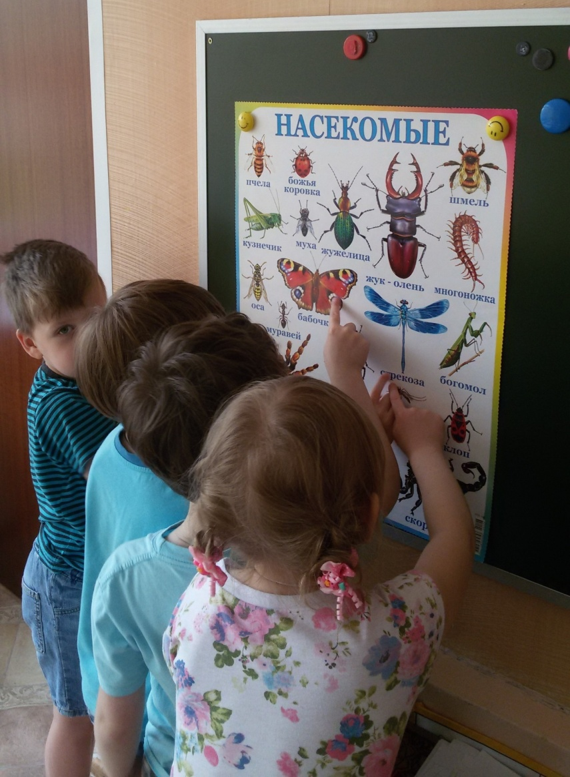
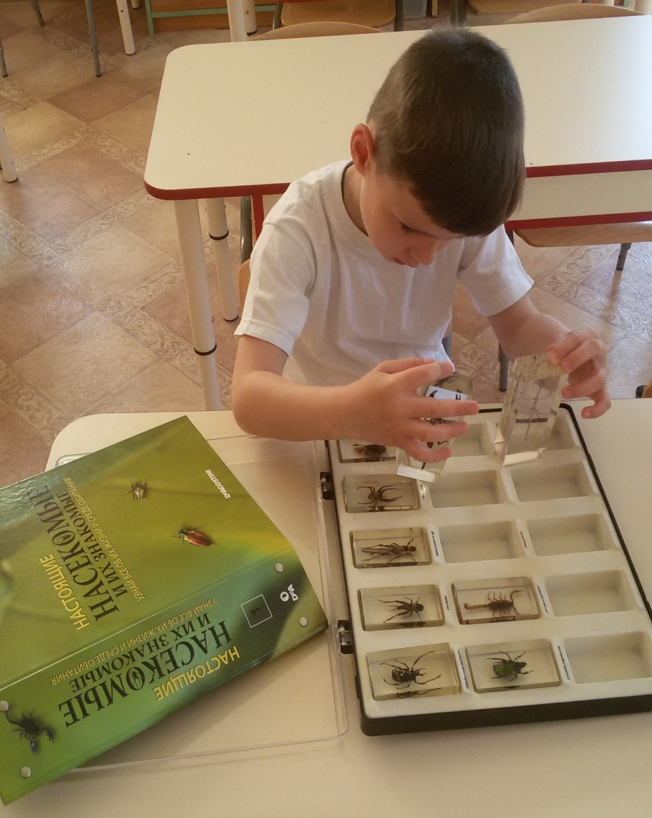
Познавательное развитие

Slide 7
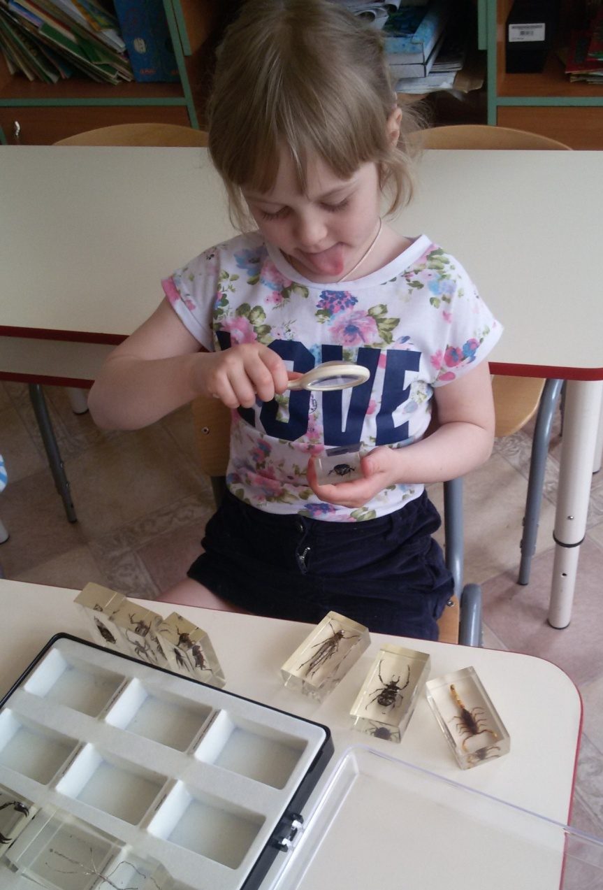
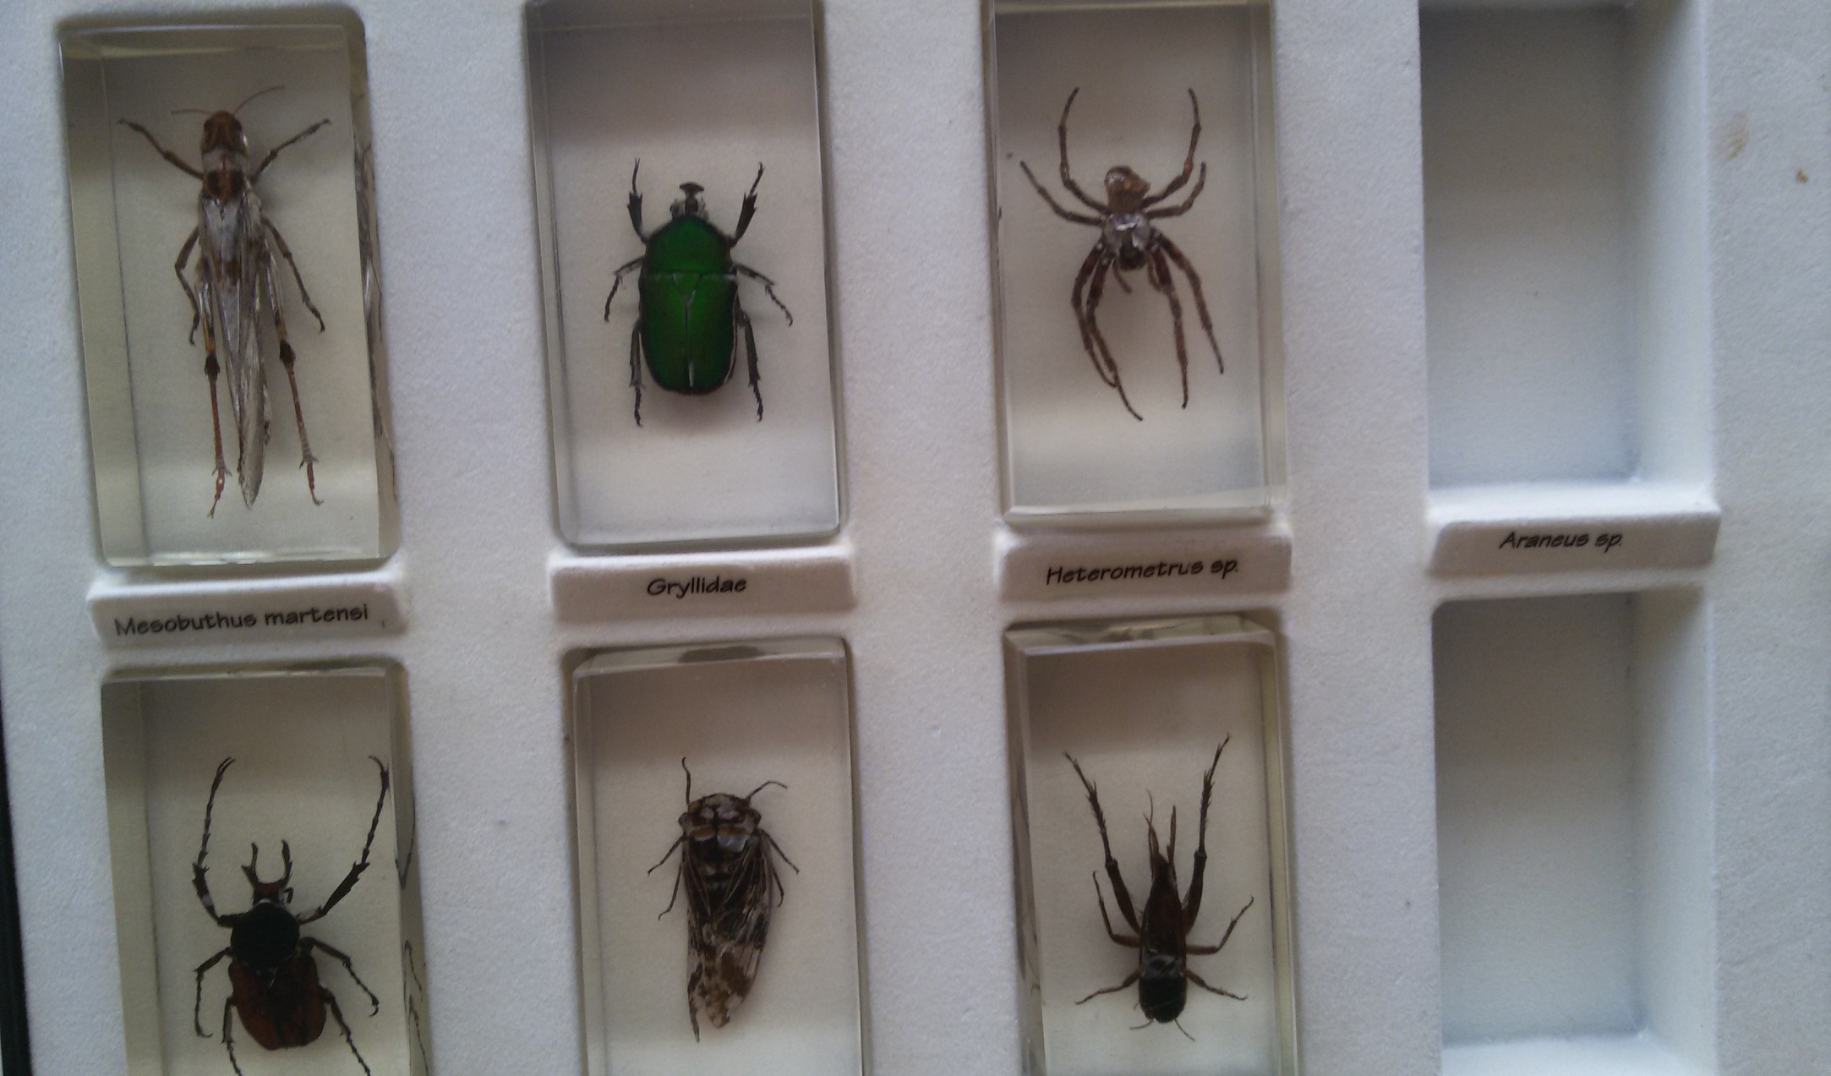

Slide 8
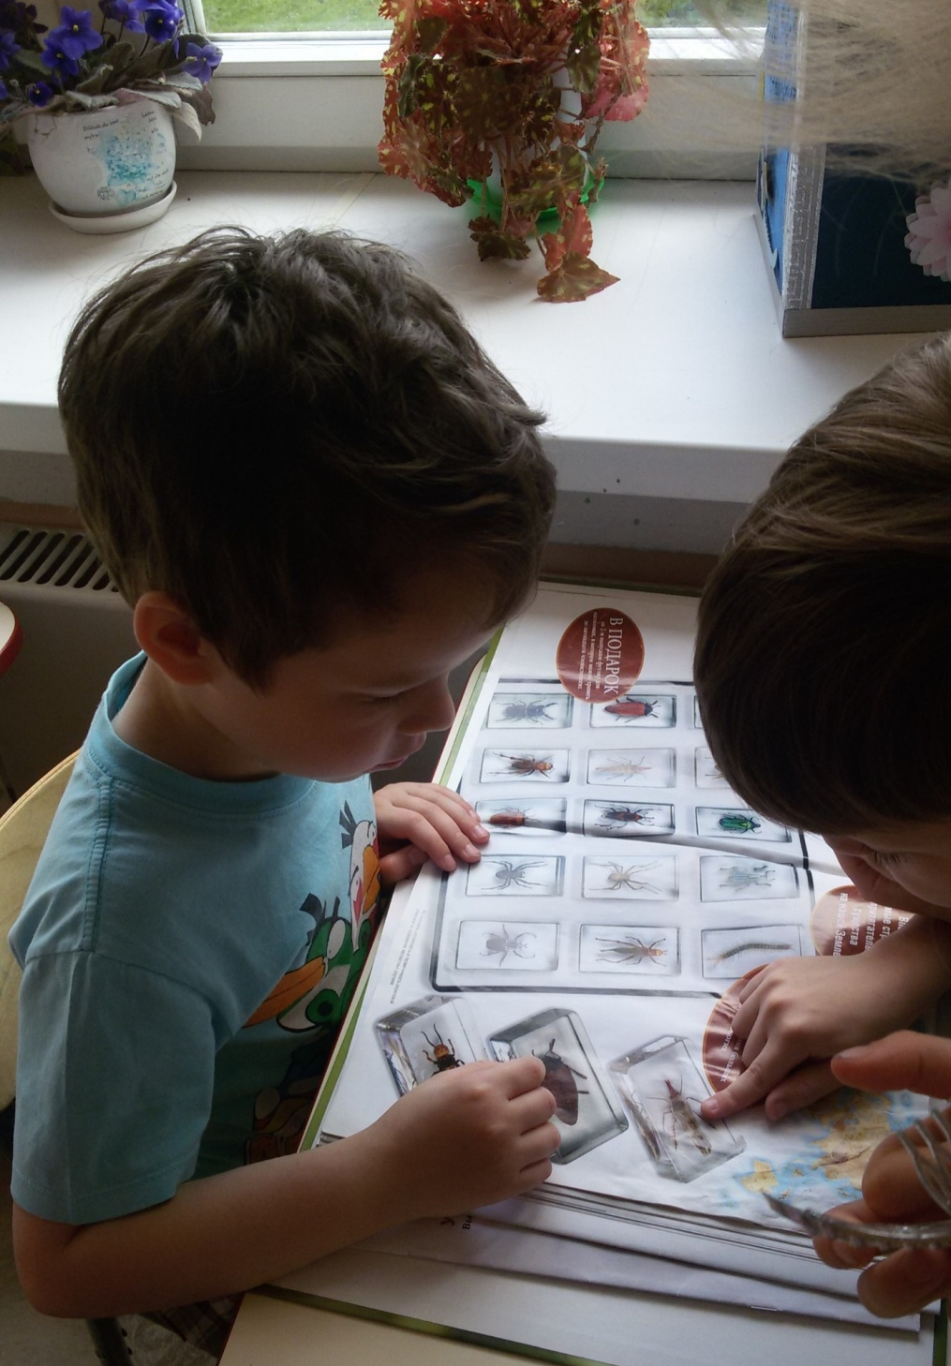
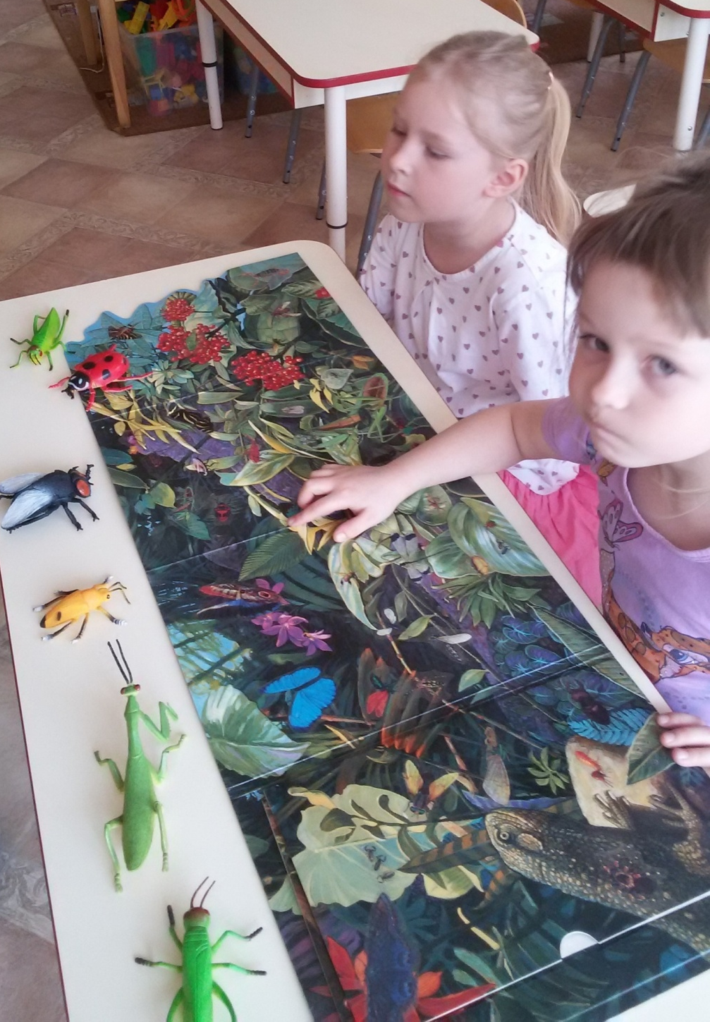

Slide 9
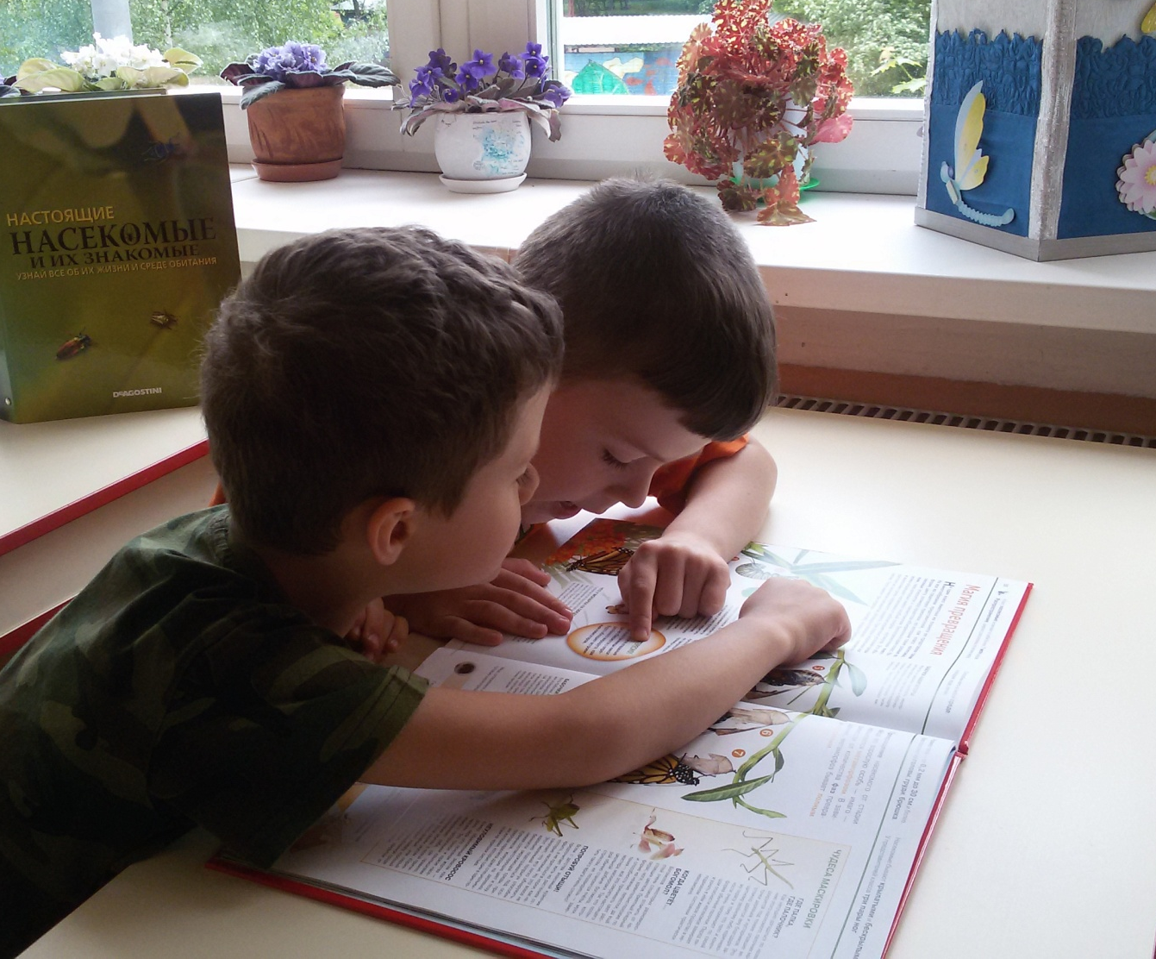
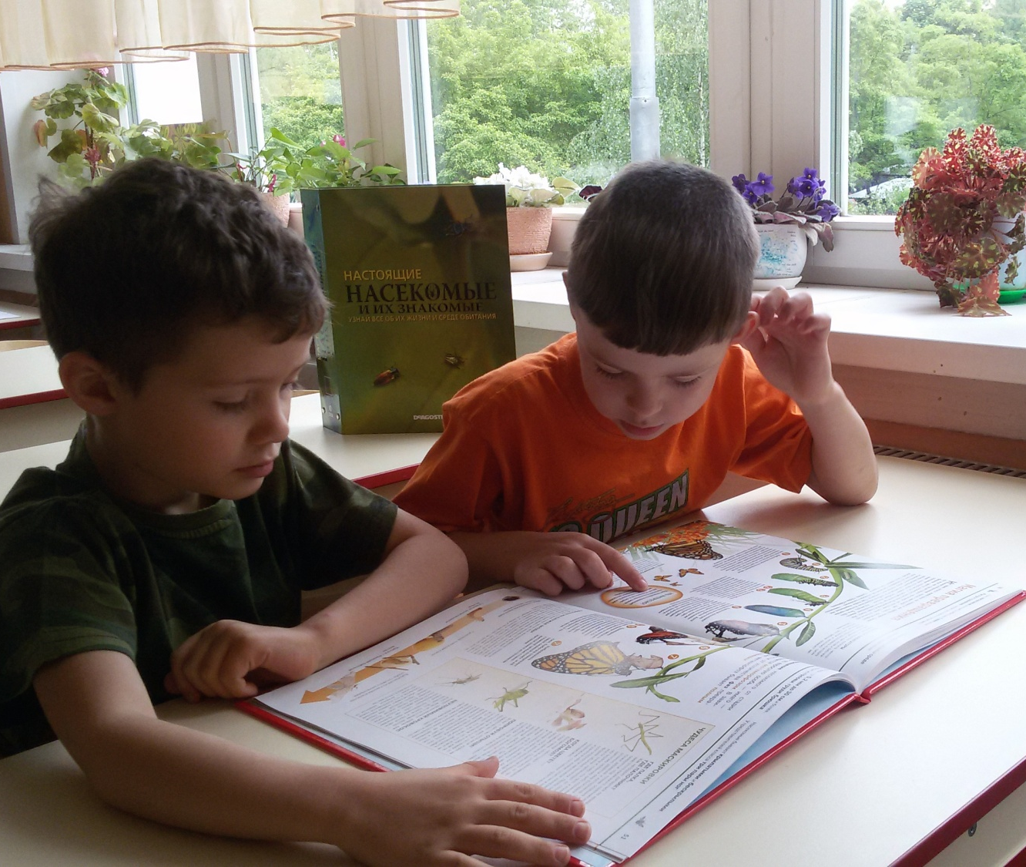

Slide 10
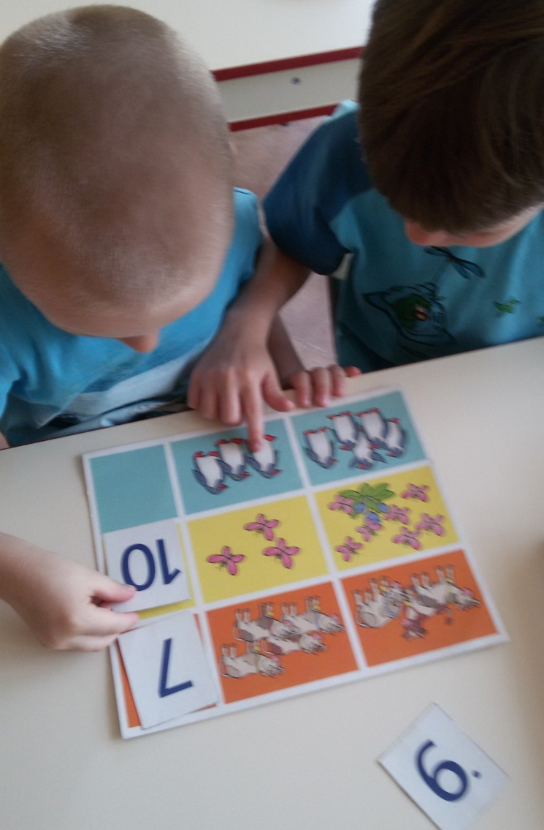
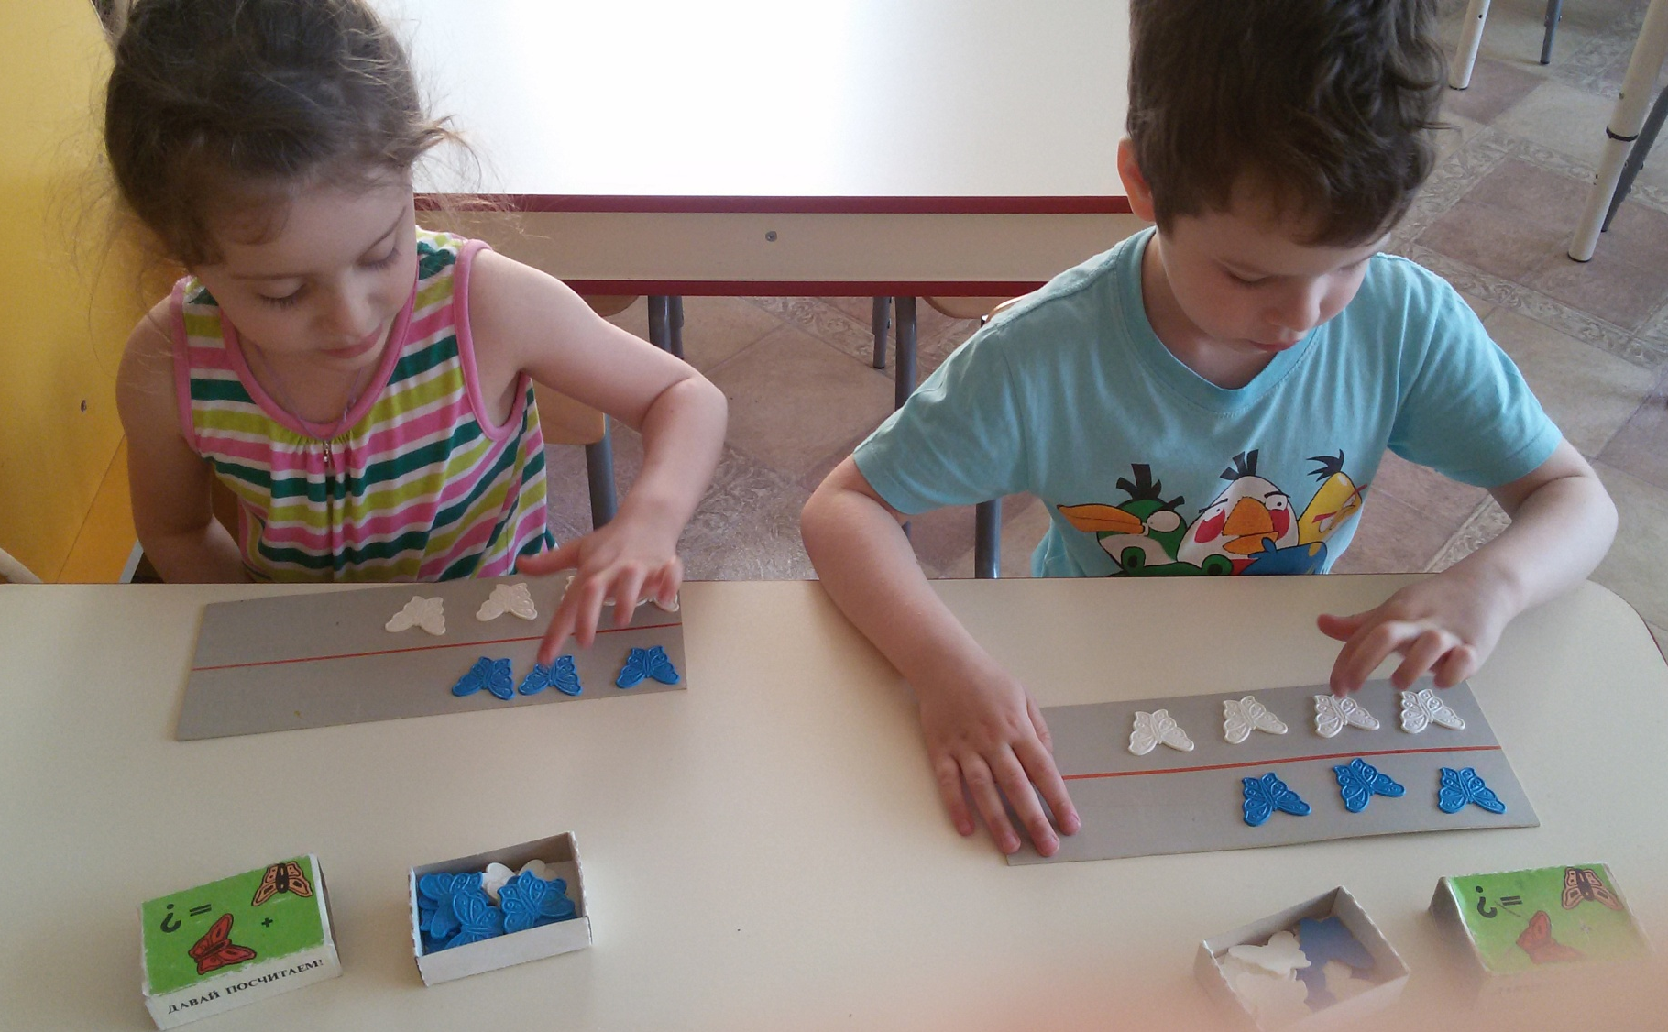
Формирование Элементарных Математических Представлений

Slide 11
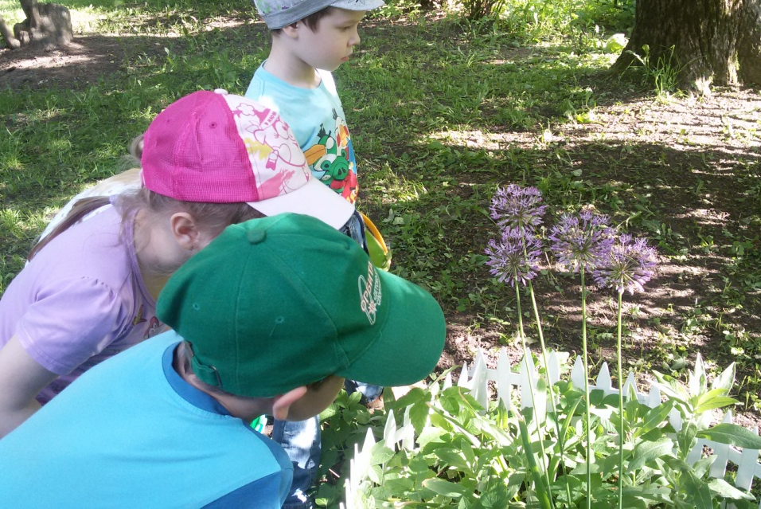
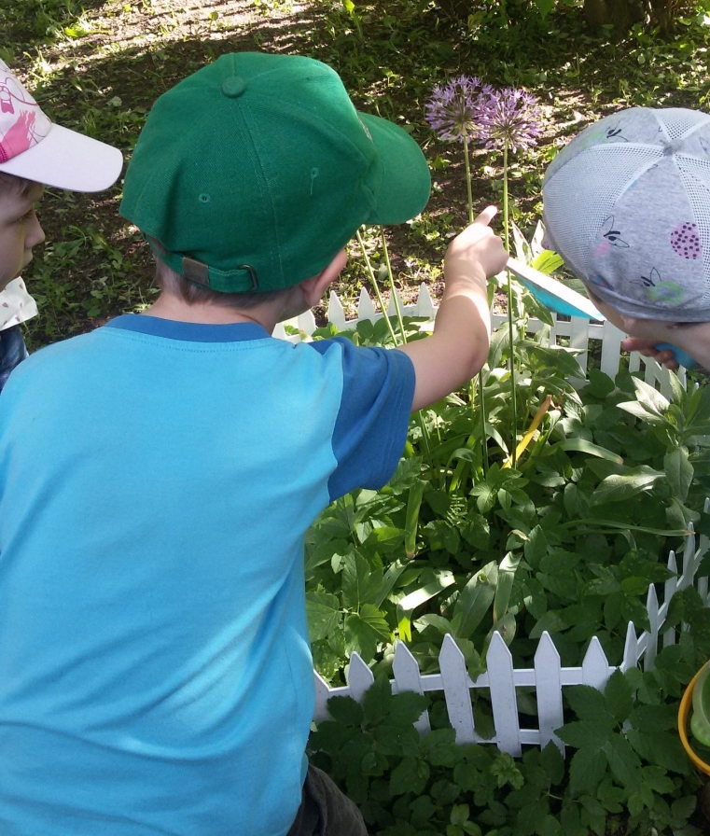
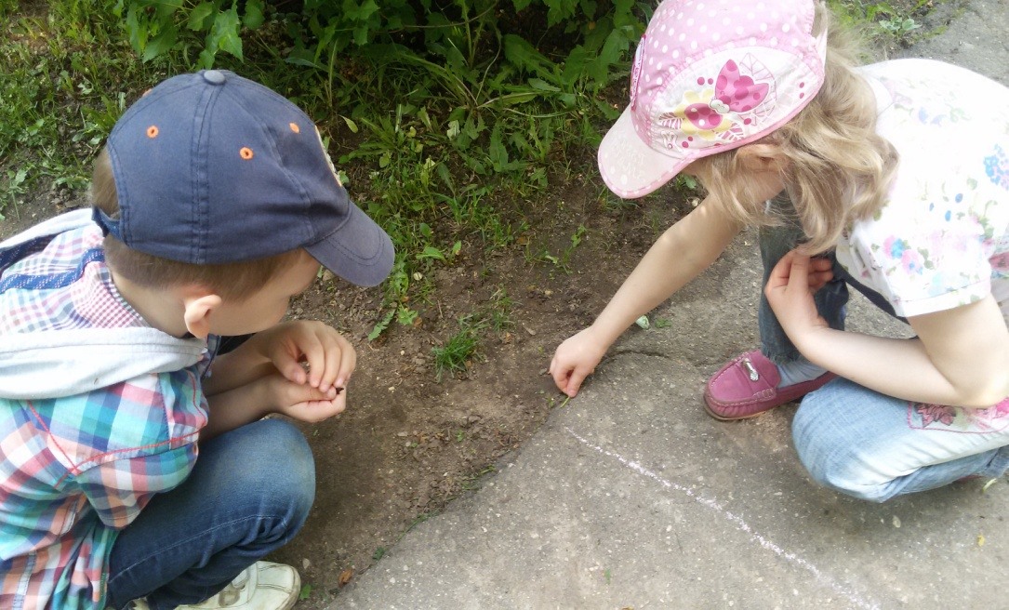
Наблюдения в природе

Slide 12
Развитие речи. Пересказ рассказа «Жук» с использованием мнемотаблицы

Slide 13
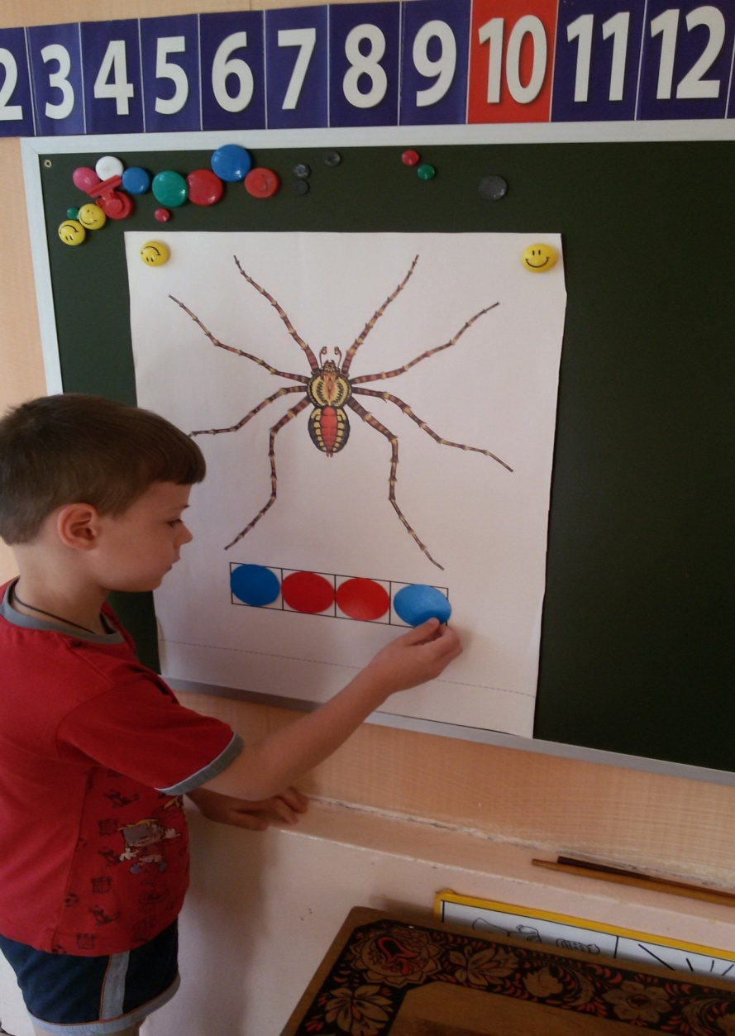
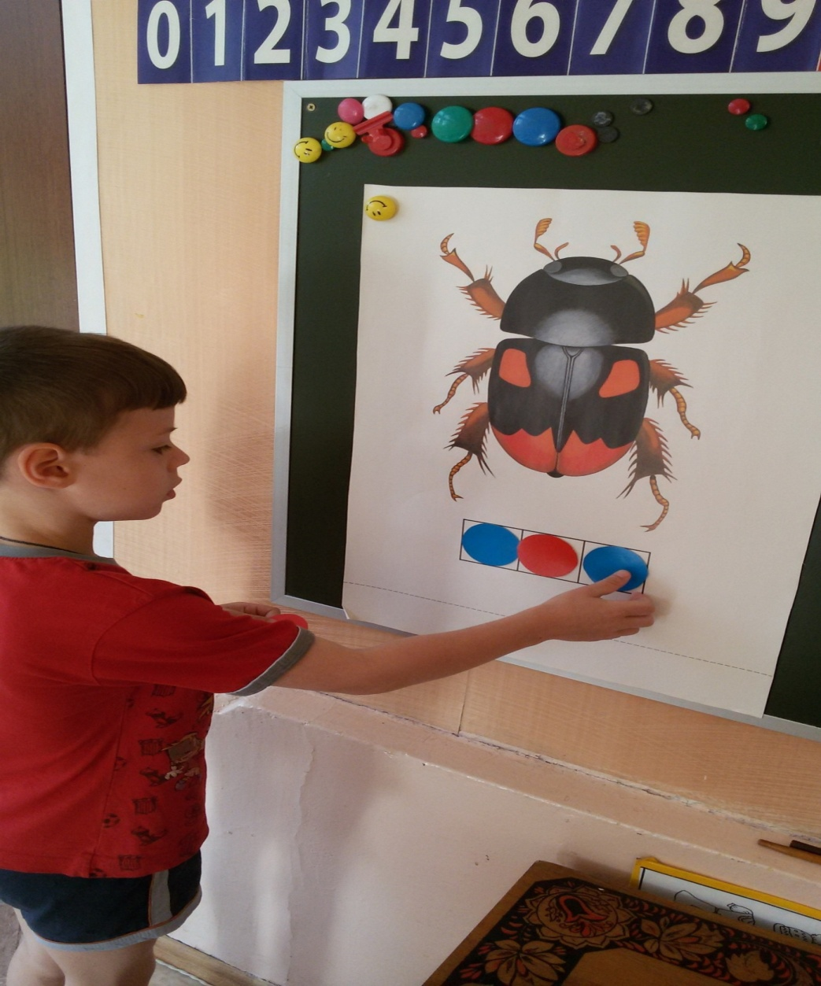
Обучение грамоте.

Slide 14
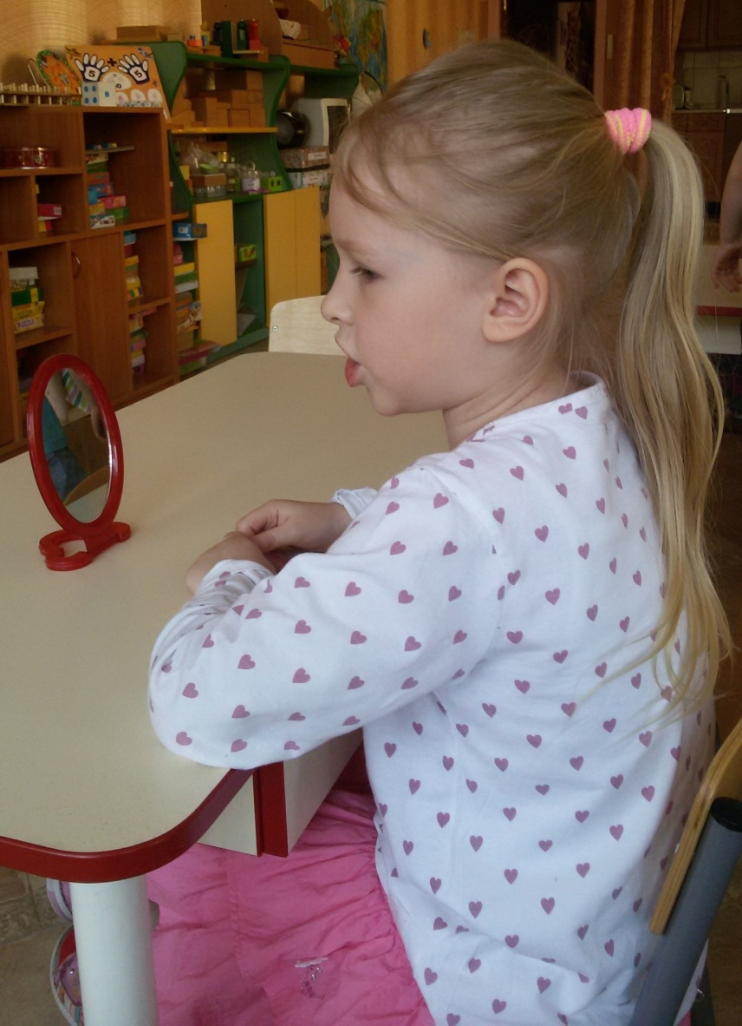
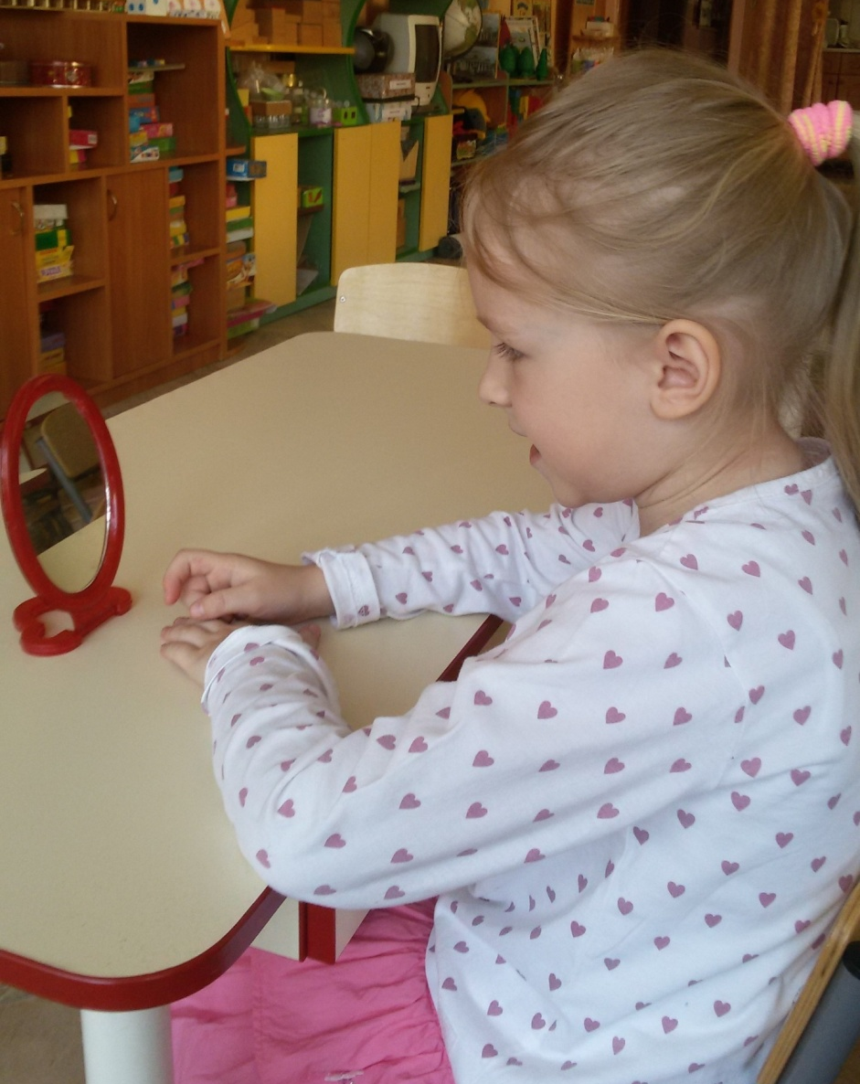
Артикуляционная гимнастика. «Песенка комарика з-з-з», «Песенка жука ж-ж-ж-»

Slide 15
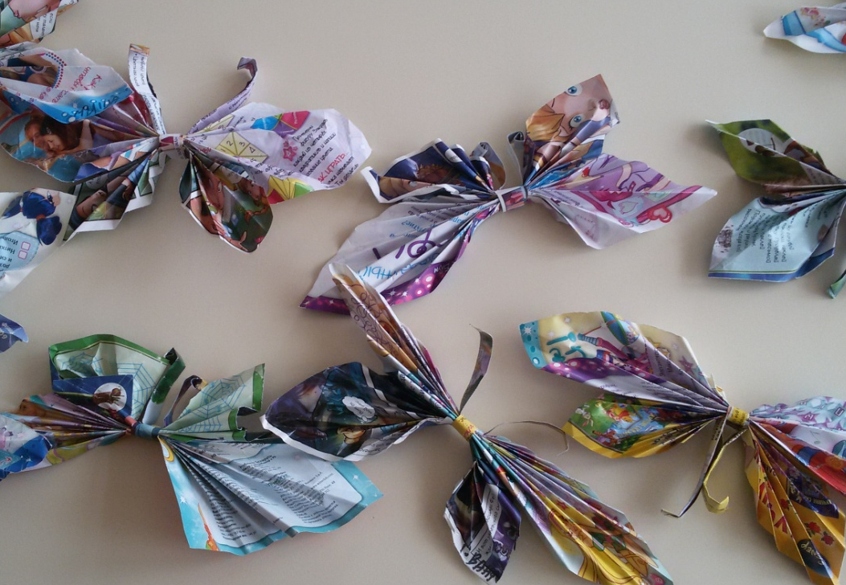
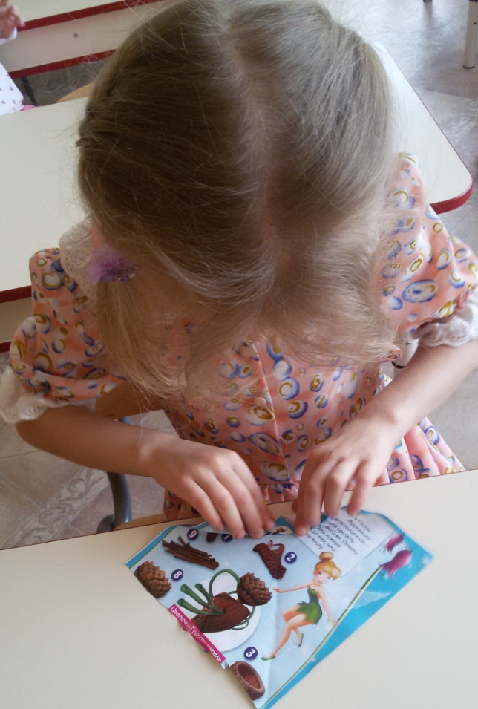
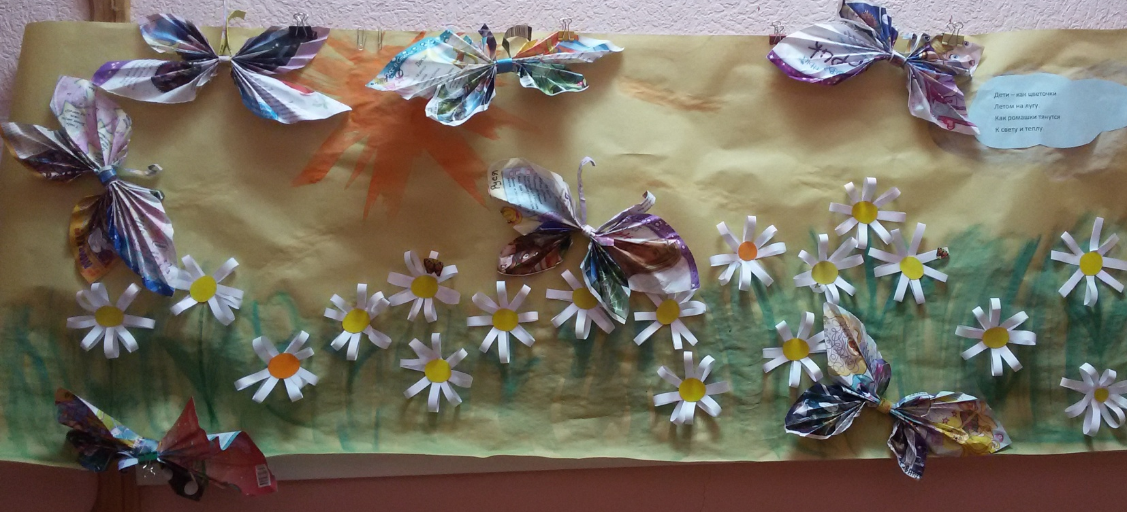
Художественно-эстетическое развитие

Slide 16
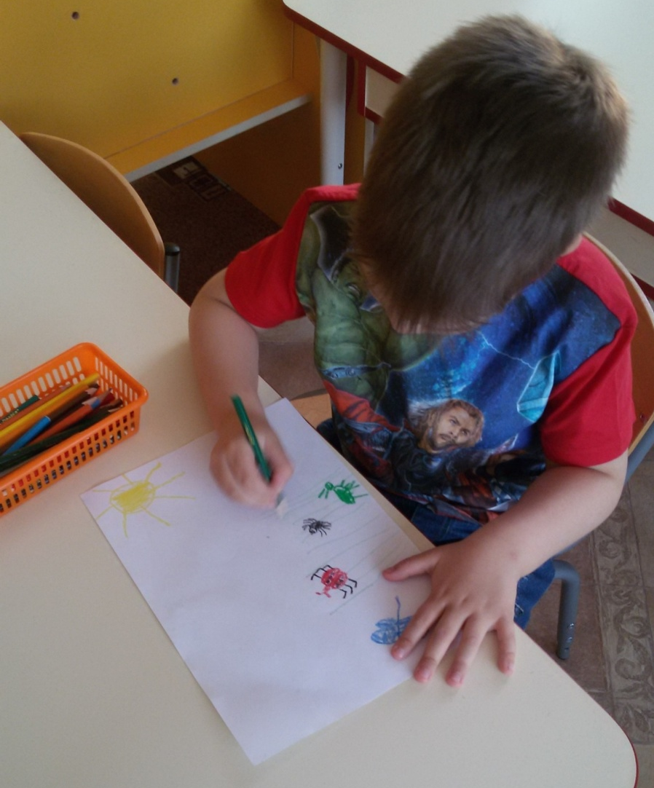
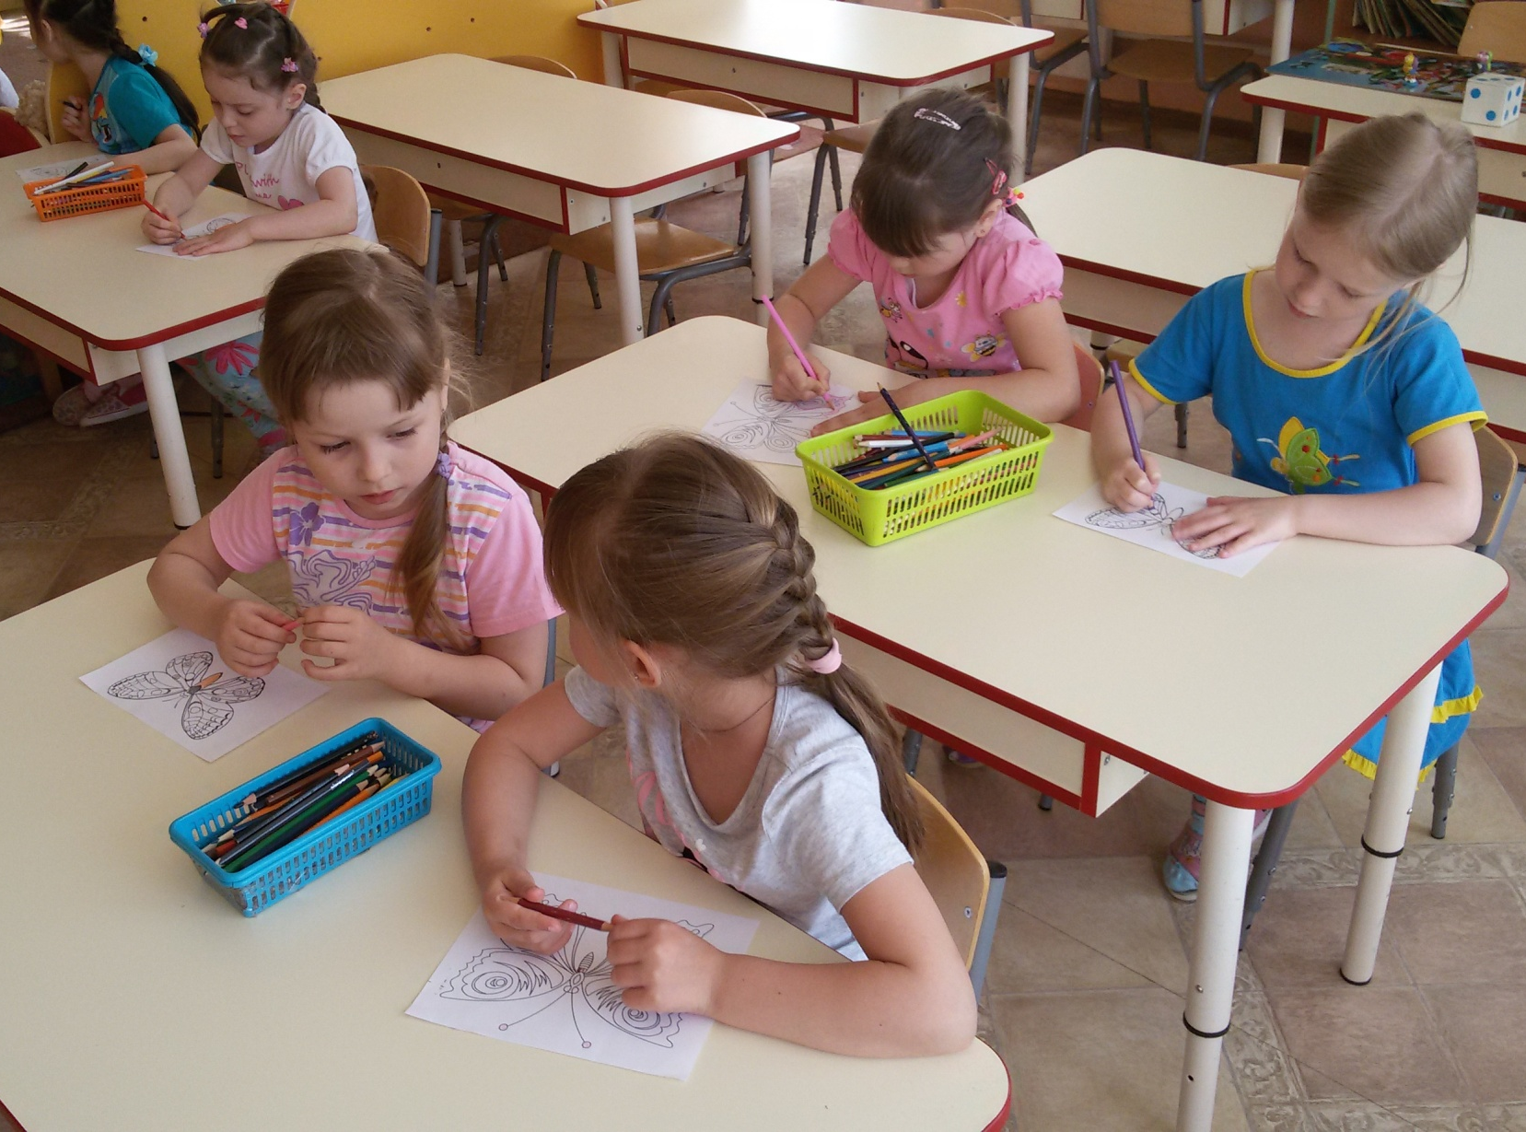

Slide 17
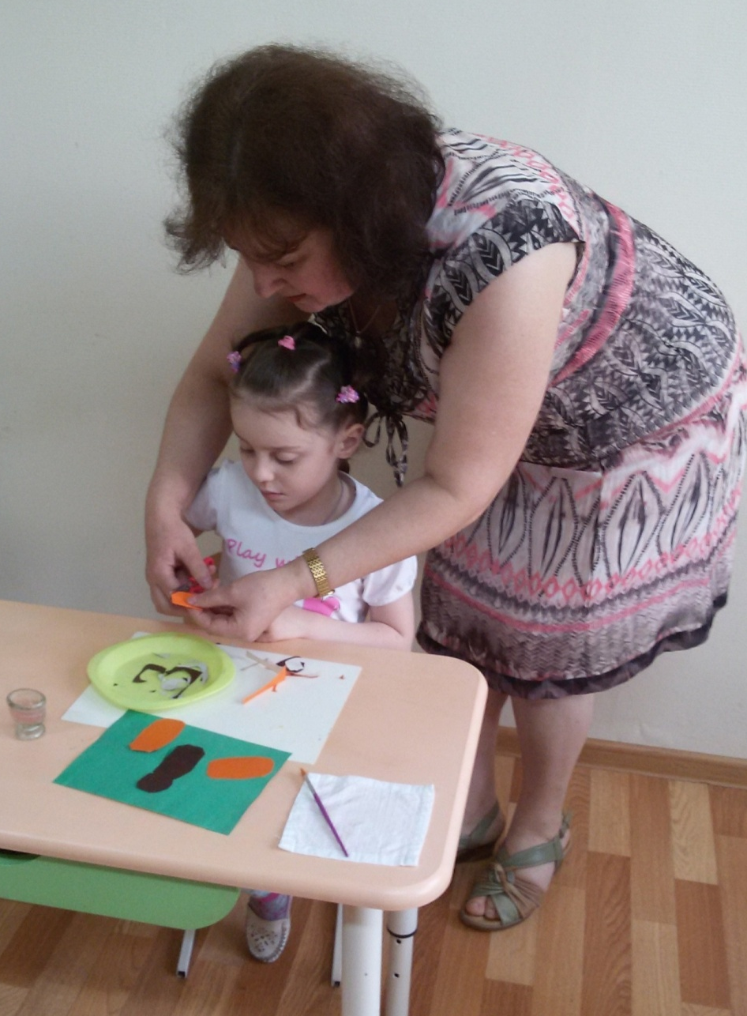
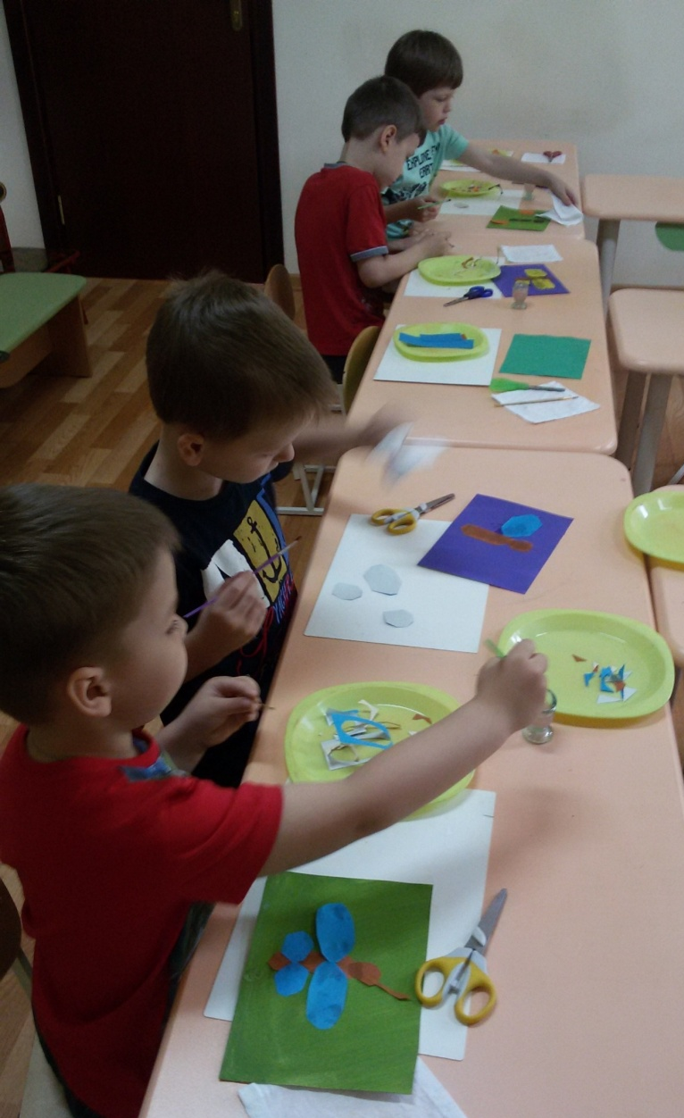
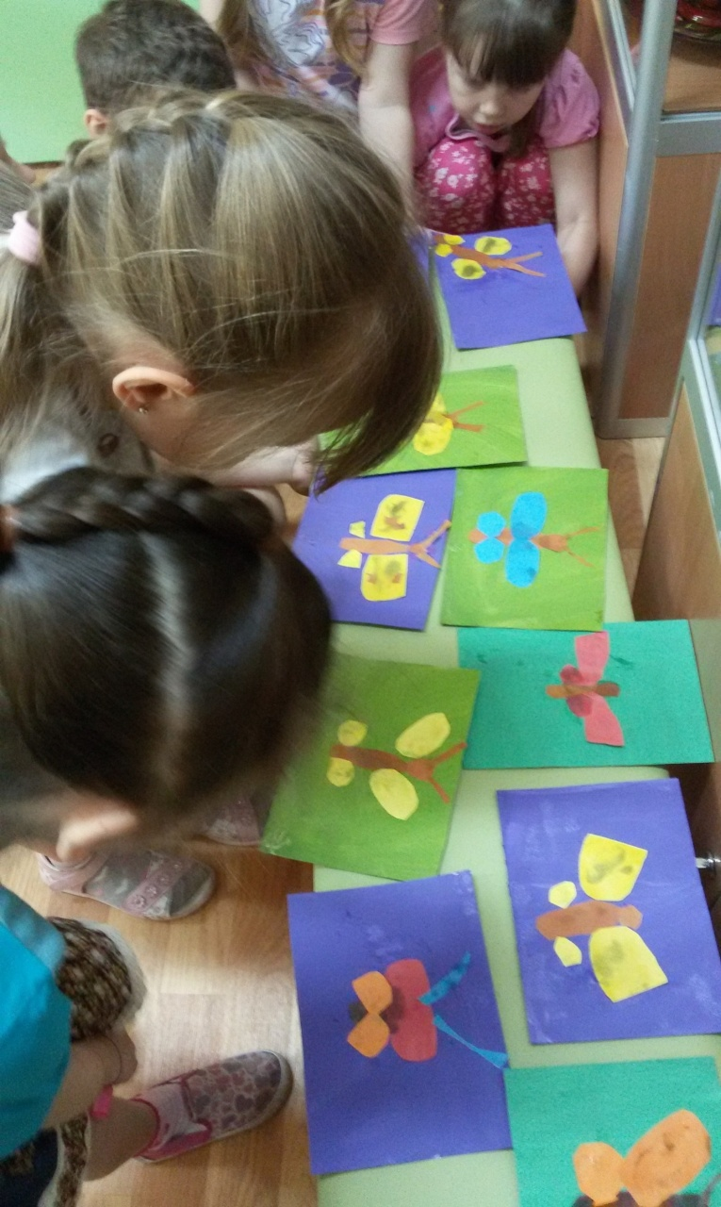

Slide 18
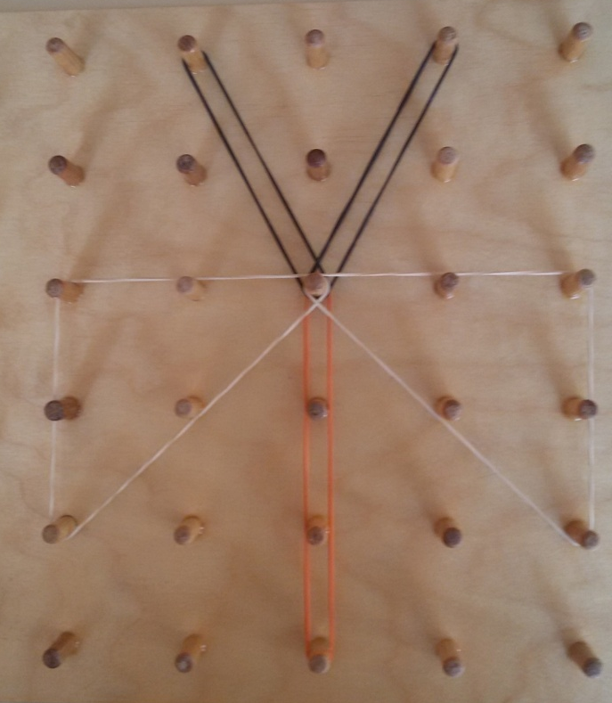
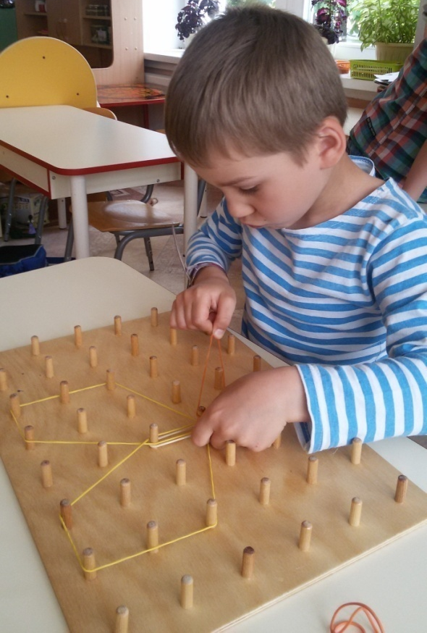
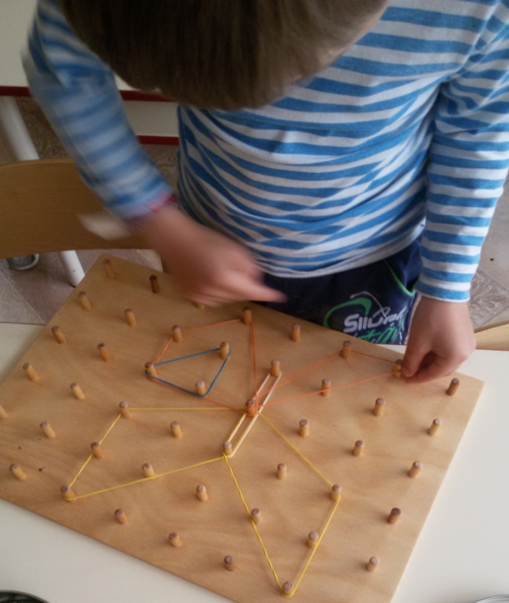
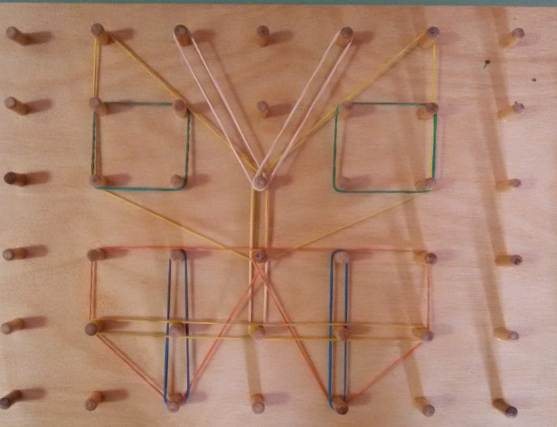
Развитие мелкой моторики и воображения с использованием счётных палочек и геодосок

Slide 19
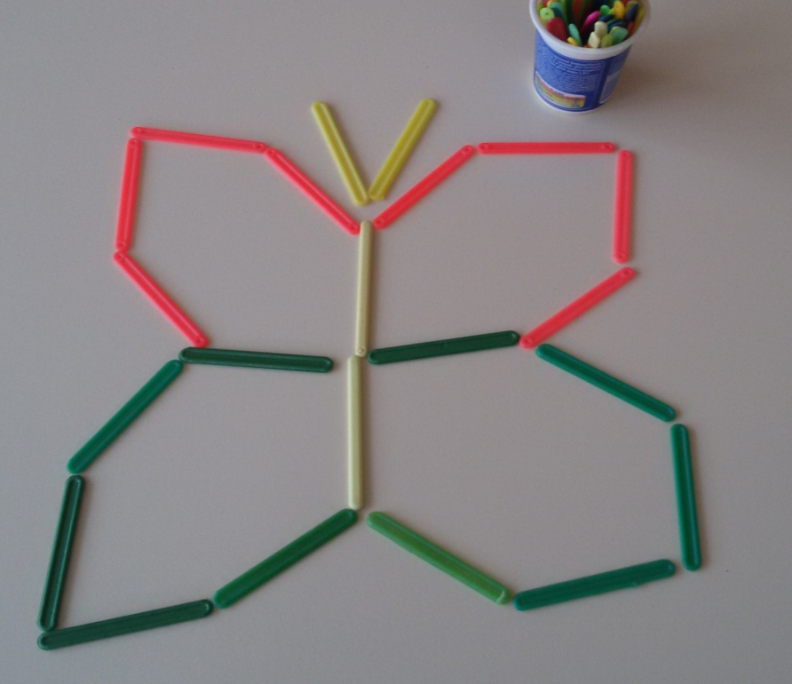
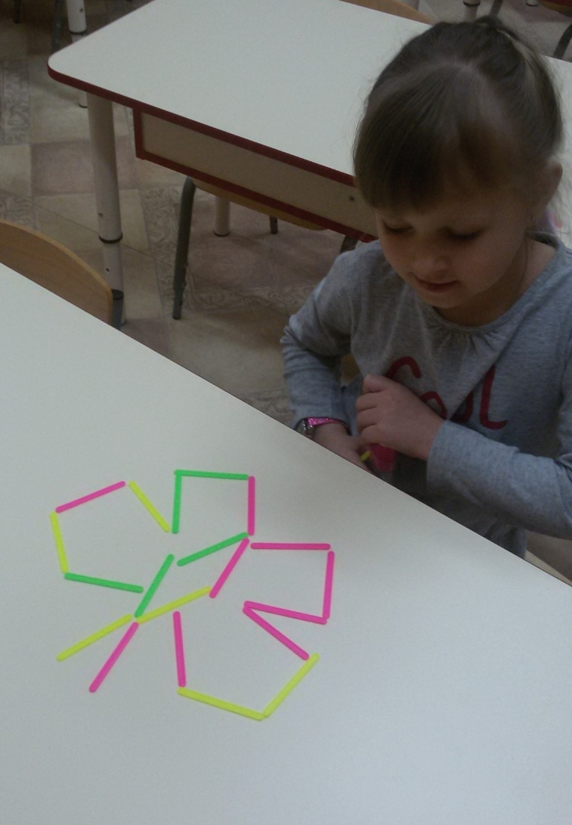
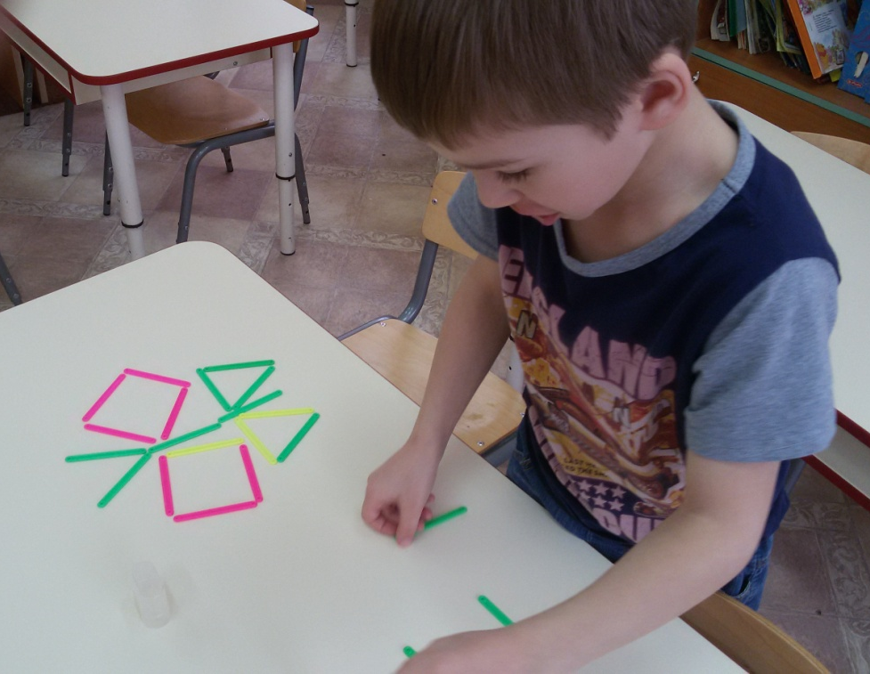

Slide 20
Театрализованная деятельность Сказка «Муха Цокотуха»

Slide 21
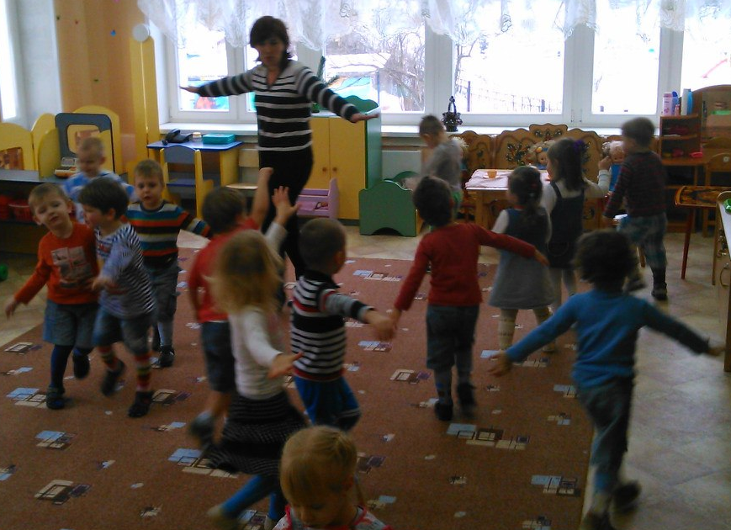
Физическое развитие. Подвижная игра «Совушка»

Slide 22
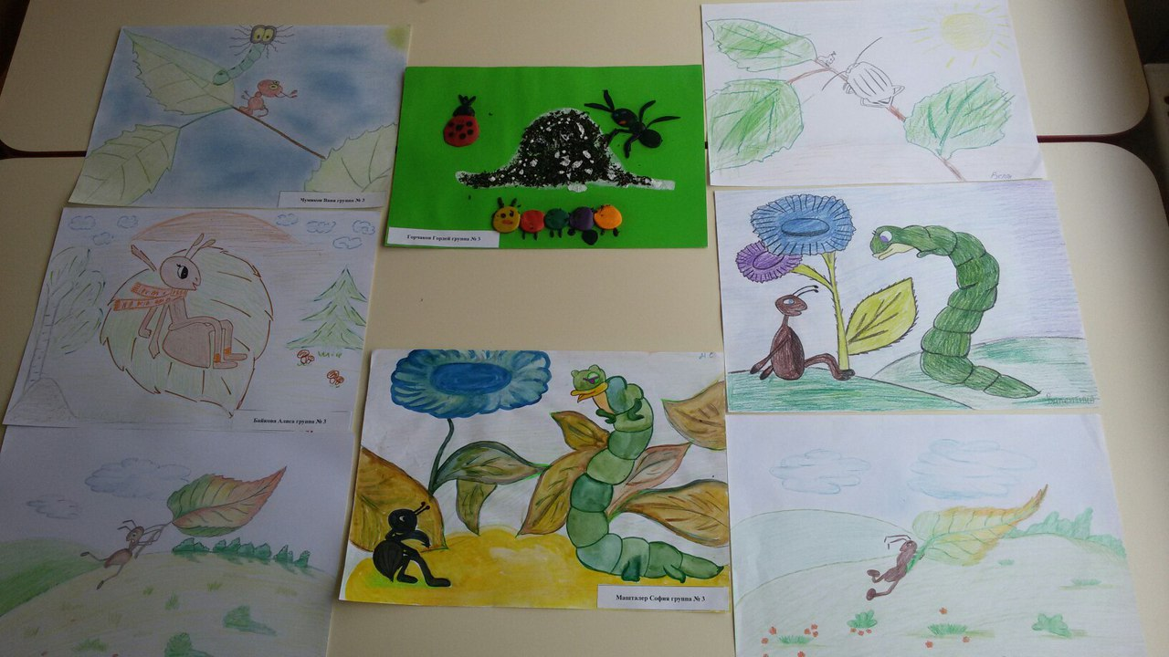
Выставка детско-родительских рисунков к сказке В.Бианки «Как муравьишка домой спешил»

Slide 23
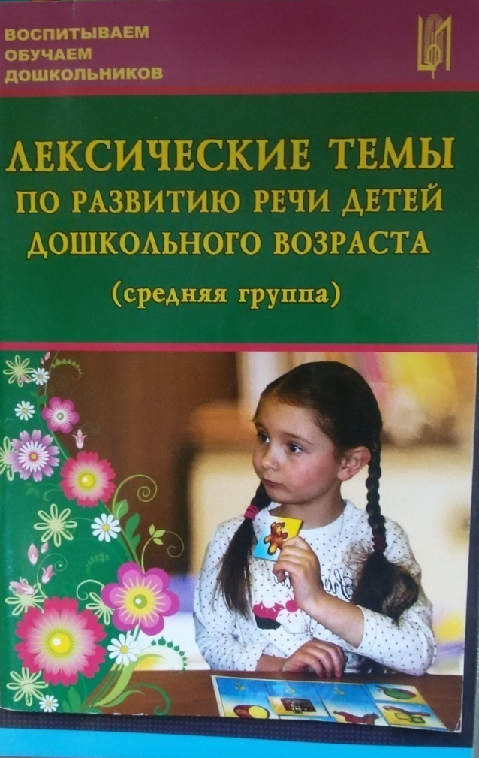

Slide 24
СПАСИБО ЗА ВНИМАНИЕ!
Желаю вам творческих успехов!

